Slide 1






ASSIGNMENT
Report
PRJ301
TOPIC: PET HOTEL
Teacher: Thân Thị Ngọc Vân

Slide 2

THÀNH VIÊN THAM GIA
Họ và tên | Thực hiện
Trần Huy Hanh | User: + CRUD: booking history + Edit personal information + User view, search view, web design, login, pagination home Admin: + CRUD: Manage customer booking schedules + CRUD: Manage customer accounts, account booking schedules, account's pet + Report statistic: Monthly revenue, used during the month, search booking history
Nguyễn Hoàng Nhựt Tân | User: Manager Pet + CRUD: edit, delete + Change account password + View feedback, write feedback user, register Admin: manage Cage , manage Pet -Manage Pet: + Edit Pet, Delete Pet, pagination Pet -Manage Cage: +Edit, Delete, Search, Add

Slide 3
Nội dung
Đề tài,mục đích và yêu cầu đề bài
Cơ sở dữ liệu
Công cụ thực hiện
Kết quả thực hiện
Xem chương trình
Tổng kết

Slide 4
1 Đề tài,mục đích và yêu cầu đề bài
Đề tài :
- Xây dựng website hỗ trợ một số chức năng của trung tâm thú cưng.
Mục đích:
- Thực hành kỹ năng phát triển web
- Áp dụng kiến thức từ môn học
- Quản lý dữ liệu và tương tác người dùng
Yêu cầu đề bài:
Khách hàng:
Xem các dịch vụ cung cấp bởi trung tâm.
Đăng ký tài khoản và thêm thú cưng vào hệ thống.
Sau khi đăng nhập, khách hàng có thể đặt phòng cho thú cưng của mình.
Sau khi đăng nhập, khách hàng có thể hủy đặt phòng.
Sau khi đăng nhập, khách hàng có thể xem lịch sử đặt phòng.
Gửi phản hồi về trung tâm.
Quản lý thú cưng: thêm, xem, cập nhật, vô hiệu hóa.

Slide 5
1 Đề tài,mục đích và yêu cầu đề bài
ADMIN:
Quản lý khách hàng:
Tìm kiếm khách hàng theo tên hoặc thông tin khác.
Xem thông tin chi tiết của khách hàng.
Chặn hoặc mở chặn tài khoản của khách hàng nếu cần thiết.
Quản lý dịch vụ:
Xem danh sách các dịch vụ được cung cấp.
Tạo mới, cập nhật hoặc vô hiệu hóa dịch vụ.
Quản lý giá của các dịch vụ.
Quản lý lịch đặt phòng:
Xem danh sách các đặt phòng hiện tại.
Cập nhật trạng thái của đặt phòng, chẳng hạn như xác nhận, hoàn thành hoặc hủy bỏ.
Quản lý phản hồi:
Xem và đọc các phản hồi từ khách hàng.
Thay đổi thông tin đặt phòng:
Thực hiện các thay đổi trong thông tin đặt phòng nếu thú cưng của khách hàng không phù hợp hoặc có thay đổi khác.

Slide 6
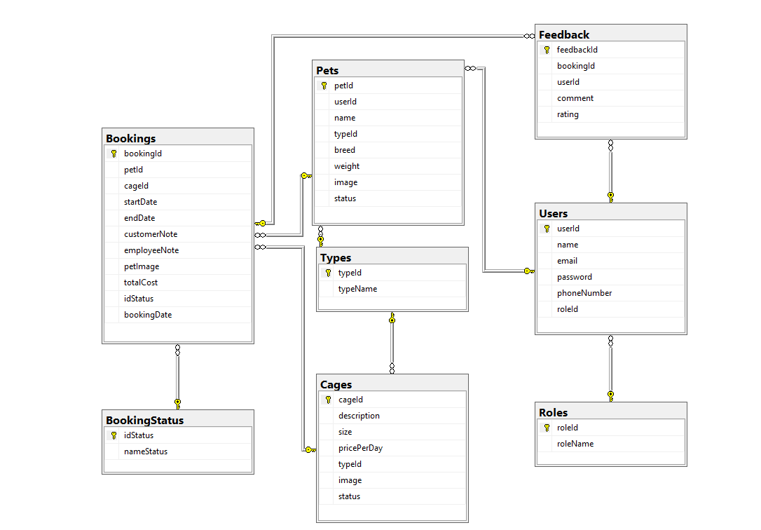
2 Cơ sở dữ liệu

Slide 7
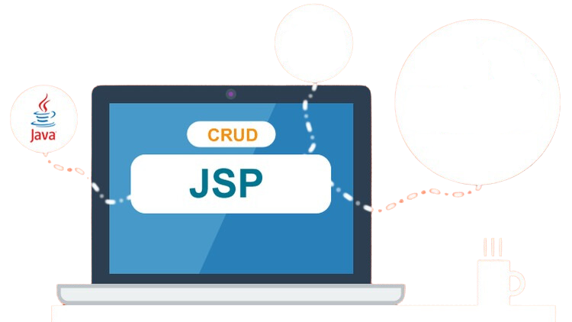


3 Công cụ thực hiện
Netbeans:
+ Maven web application thay vì Java web application
Maven là một công cụ quản lý dự án và cung cấp khả năng quản lý các phụ thuộc (dependencies), xây dựng tự động (build automation). Trong khi Java web application là một ứng dụng web viết bằng ngôn ngữ lập trình Java.
+ JSP,Bootstrap
+ Apache Tomcat
Sql: database

Slide 8

4 Kết quả thực hiện
Khách hàng: Xem các dịch vụ cung cấp bởi trung tâm. Đăng ký tài khoản và thêm thú cưng vào hệ thống. Sau khi đăng nhập, khách hàng có thể đặt phòng cho thú cưng của mình. Sau khi đăng nhập, khách hàng có thể hủy đặt phòng. Sau khi đăng nhập, khách hàng có thể xem lịch sử đặt phòng. Gửi phản hồi về trung tâm. Quản lý thú cưng: thêm, xem, cập nhật, vô hiệu hóa. | ADMIN: Quản lý khách hàng: Tìm kiếm khách hàng theo tên hoặc thông tin khác. Xem thông tin chi tiết của khách hàng. Chặn hoặc mở chặn tài khoản của khách hàng nếu cần thiết. Quản lý dịch vụ: Xem danh sách các dịch vụ được cung cấp. Tạo mới, cập nhật hoặc vô hiệu hóa dịch vụ. Quản lý giá của các dịch vụ. Quản lý lịch đặt phòng: Xem danh sách các đặt phòng hiện tại. Cập nhật trạng thái của đặt phòng, chẳng hạn như xác nhận, hoàn thành hoặc hủy bỏ. Quản lý phản hồi: Xem và đọc các phản hồi từ khách hàng. Thay đổi thông tin đặt phòng: Thực hiện các thay đổi trong thông tin đặt phòng nếu thú cưng của khách hàng không phù hợp hoặc có thay đổi khác.

Slide 9
5 Xem chương trình

Slide 10
6 Tổng kết
Những điểm đã đạt được: Đăng ký và quản lý tài khoản khách hàng: Website đã cung cấp khả năng đăng ký tài khoản cho khách hàng và quản lý thông tin cá nhân của họ. Quản lý thú cưng: Người dùng có thể thêm, xem, cập nhật và vô hiệu hóa thông tin về thú cưng của họ. Đặt phòng và quản lý lịch đặt phòng: Khách hàng có thể đặt phòng cho thú cưng của mình và xem lịch sử đặt phòng. Admin có thể quản lý lịch đặt phòng, bao gồm cập nhật trạng thái của các đơn đặt phòng. Quản lý dịch vụ: Admin có thể quản lý danh sách các dịch vụ, bao gồm tạo mới, cập nhật hoặc vô hiệu hóa chúng. Quản lý khách hàng: Admin có khả năng tìm kiếm, xem thông tin chi tiết và quản lý tài khoản khách hàng, bao gồm việc chặn hoặc mở chặn tài khoản. Gửi phản hồi và quản lý phản hồi: Khách hàng có thể gửi phản hồi về trung tâm và admin có khả năng xem và quản lý các phản hồi từ khách hàng. | Hướng phát triển: Tích hợp thanh toán trực tuyến: Bổ sung tính năng thanh toán trực tuyến sẽ tăng tính tiện lợi cho khách hàng và tăng cơ hội kinh doanh cho trung tâm. Tích hợp hệ thống đánh giá và đánh giá phản hồi: Tính năng này sẽ giúp khách hàng đánh giá dịch vụ và trải nghiệm của họ, đồng thời cung cấp thông tin quan trọng cho trung tâm để cải thiện chất lượng dịch vụ. Tích hợp thông báo và lịch nhắc: Thêm tính năng thông báo và lịch nhắc sẽ giúp nhắc nhở khách hàng về các sự kiện quan trọng như lịch đặt phòng, hẹn gặp của thú cưng, v.v. Tối ưu hóa trải nghiệm người dùng: Tích hợp các yếu tố như giao diện người dùng thân thiện, tốc độ tải trang nhanh và tính tương tác cao sẽ giúp cải thiện trải nghiệm người dùng trên website. Mở rộng phạm vi dịch vụ: Cân nhắc mở rộng phạm vi dịch vụ bằng cách thêm các tính năng mới như chăm sóc y tế cho thú cưng, dịch vụ điều trị, v.v.

Slide 11
LỜI CẢM ƠN
Trước khi kết thúc, chúng tôi muốn bày tỏ lòng biết ơn sâu sắc tới cô và các bạn đã chú ý lắng nghe cũng như nêu ý kiến về phần trình bày này.
Đặc biệt cảm ơn cô Vân xinh đẹp, người đã hướng dẫn và sự cống hiến không ngừng nghỉ Để bọn em đã hoàn thiện được bài đồ án này.
Tuy nhiên do thời gian có hạn cùng với nhiều nguyên nhân khác, mặc dù 2 tụi em đã cố gắng nỗ lực hết mình xong đồ án của bọn em vẫn còn nhiều thiếu xót và hạn chế.
Em rất mong nhận được sự thông cảm và sự chỉ bảo của Cô cùng các bạn.

